Slide 1
Technology Store Shop
จัดทำโดย
นาย สิทธินนท์ ศรีนุ่น 5830213008
นาย ปริทัศน์ โชคณาพิทักษ์ 5803213009
นาย คมกฤต สังฆะประดิษฐ์ 5830213015

Slide 2
Technology Store Shop เป็นระบบการสั่งซื้อสินค้าผ่านเว็บไซต์ โดยพนักงานจะเป็นคนคีย์ข้อมูล
การทำงานของระบบ
- จะมีการล็อคอิน โดยใช้รหัสของพนักงานในการล็อคอิน
ในหน้าของ Customer สามารถเพิ่ม แก้ไข หรือลบ ข้อมูลของลูกค้าได้
- ในหน้าของEmployee สามารถเพิ่ม แก้ไข หรือลบ ข้อมูลของพนักงานได้
- ในหน้าของProductสามารถเลือกชื่อของลูกค้า เลือกพนักงานที่ดูแล เลือกบริษัทผู้จัดส่ง วันที่ที่จะส่งได้ที่อยู่ในระบบ โดยพนักงานจะเป็นคนเพิ่มข้อมูลลงในระบบ
ในหน้าของ order จะเป็นการโชว์ที่สั่งไป โดยสามารถมาเลือกสินค้า และจำนวนในหน้าของorder สามารถแก้ไขข้อมูลในหน้านี้ได้
ในหน้าของShipper เป็นการโชว์วันที่ส่ง และบริษัทผู้จัดส่ง
ในหน้าของreport เป็นโชว์การconfirm การสั่งซื้อสินค้า
ในหน้าของSearch สามารถค้นหาข้อมูลของลูกค้า หรือ สินค้าที่มีอยู่ในระบบ

Slide 3
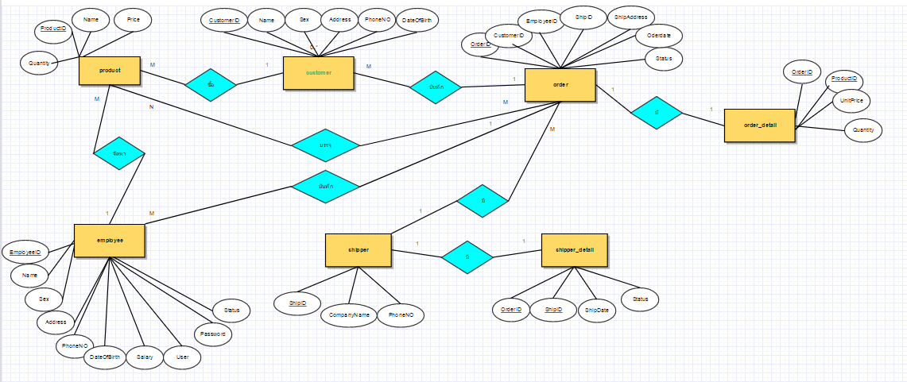
ER-Diagram

Slide 4
การinsert delete update ออก report และ search ในระบบ
Insert
จะมีในการเพิ่มข้อมูลของลูกค้า พนักงาน สินค้า order บริษัทจัดส่งของ
Delete
- จะมีในการลบข้อมูลของลูกค้า พนักงาน สินค้า order บริษัทจัดส่งของ
Update
จะมีในการแก้ไขข้อมูลของลูกค้า พนักงาน สินค้า order บริษัทจัดส่งของ
Report
จะแสดงรายการการสั่งสินค้า วันเดือนปีที่สั่ง รายละเอียดสินค้า บริษัทที่จัดส่งสินค้า รวมถึงผู้สั่งซื้อ พนักงานผู้ดูแล
Search
- จะมีการค้นหาข้อมูลของลูกค้าที่มีในระบบ และ ค้นหาสินค้าที่มีในระบบว่ามีจำนวนเหลือกี่ชิ้น

